Slide 1
Compras Públicas Sustentables- Protección de la Capa de Ozono
Bogotá, junio 2013

Slide 2
El Marco Decenal de Programas sobre Consumo y Producción Sostenibles (10YFP)
Adriana Zacarias Farah
Coordinadora
Secretaria del 10YFP
PNUMA (DTIE, Paris)
Webinar, 28 Mayo 2013

Slide 3
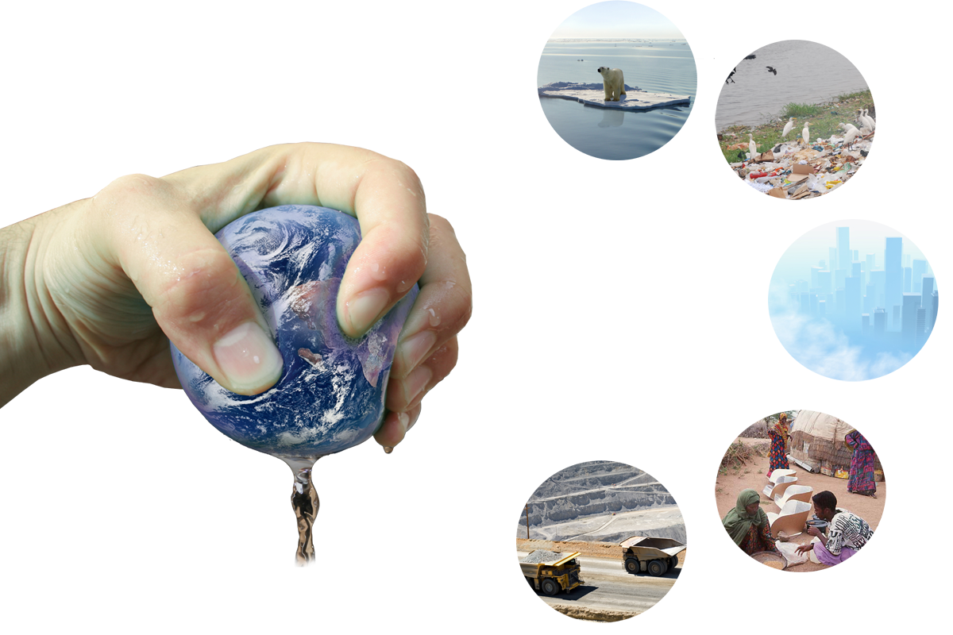
3°C o más
Incremento en la temperatura para fines del siglo, debido a la duplicación de las emisiones de GEI para 2050, en el escenario de BAU
60%
de los ecosistemas dañados o usados de manera insostenible
1 a 3 mil millones
de consumidores adicionales de clase media para 2030
De 60 a 140 mil millones toneladas
Extraccion de recursos naturales, a nivel global, en caso de que la tasa de consumo se mantenga a los niveles de los países desarrollados
Notes:
This is a known challenge and today we increasingly see these kinds of headlines and facts thrown at us. And it can be very frightening to think how we explain this to our children, particularly those of us here today who can do something contructive about the problems.
(If you wish to explain some of the images, the notes below may help)
In the world:
Greenhouse gas emissions x2 over the next 50 years under BAU (business as usual) trends => 3°C or more global temperature rise by the end of the century.
In past 50 years 60% of all studied ecosystems damaged or being used unsustainably, and 10-30% of mammals, birds and amphibians threatened with extinction.
Another 1 to 3 billion middle class consumers will emerge by 2030.
According to the international resource panel, a BAU scenario would mean an attempt to incraese global extraction of natural resources from 60 billion tonnes today => 140 billion tonnes by 2050 if consumption stays at current developed country rates. Can anyone in this room seriously imagine tripling global agriculture and mining? Something will have to change.
Sources : International Resource Panel, Global Environmental Outlook and Millennium Ecosystem Assessment, UNEP
Assessing the Environmental Impacts of Production and Consumption: Priority Products and Materials

Slide 4
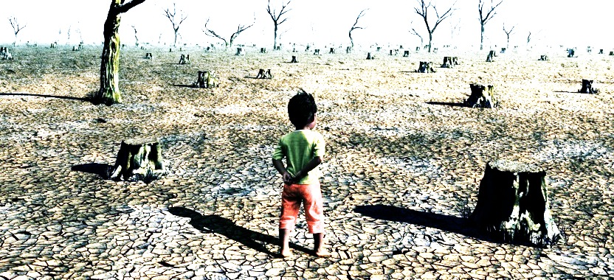
“las principales causas del continuo deterioro del medio ambiente mundial son los patrones insostenibles de consumo y producción, particularmente en los países industrializados, que son motivo de grave preocupación y que agravan la pobreza y los desequilibrios
Agenda 21, Rio de Janeiro, 1992

Slide 5
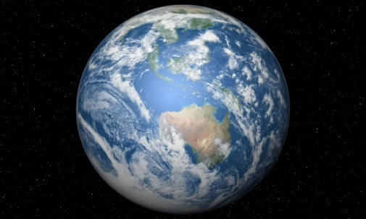
Viviendo mas allá de los límites planetarios
People & Planet
1900
≈ 1.65 billones de personas
1 planeta
2013
7+ billones
1.5 planetas
2050
9 billones
3 planetas serán necesarios
Notes:
En razón a la demografía y los patrones de consumo/producción actuales, los recursos planetarios son insuficientes para proveer para el bienestar de la humanidad.
La escasez de recursos podría generar condiciones que hagan muy difícil erradicar la pobreza y evitar su reincidencia.
Pobreza, bienestar, prosperidad – estas condiciones están inherentemente ligadas al estado del planeta. Aquí vivimos. No hay Plan B.
**********************
Given current demographics and consumption/production trends, planetary resources are insufficient to provide for humanity’s well being.
Resource scarcity may generate conditions that will make it very difficult to eradicate poverty and avoid people falling back into poverty.
Poverty, well-being, prosperity – these are all conditions that are inherently linked to the state of our planet. This is where we live. There is no plan B.

Slide 6
Distribución del PIB (2009)
EL PIB Global alcanzo US$ 58 trillones en 2009.
Pero, casi el 80% de la humanidad continuaba (y continua) viviendo con menos de US$ 10 al día.
UNEP (2012) Green Economy, Briefing Paper, Poverty Reduction
Notes:
Natural capital is essential for sustainable
economic development and accounts for a quarter of wealth created in the poorest countries (World Bank 2006, Where is the Wealth of
Nations?). An overwhelming majority of the poor live on small farms, coastal areas and around forests, and depend on natural capital for their livelihoods, nutrition, health, employment, income and wealth creation opportunities. Thus, a reduction in stocks of natural capital and flow
of ecosystems services negatively affects the wellbeing of the poor disproportionately.
Loss of natural capital and growing inequality go hand in hand. While global GDP has been increasing over time, so have environmental
degradation and social equalities. The famous champagne glass of global GDP shows that while global GDP reached US$ 58 trillion in
2009, almost 80 per cent of humanity continued to live on less than US$ 10 a day. The share of global wealth for the bottom 40 per cent of
the population remains less than 5 per cent.

Slide 7
Motores del Consumo y Producción
$ € £ ¥
Población
(capita)
×
Afluencia
(PIB/
capita)
×
Estilos de Vida
(Utilidad/PIB)
×
Eficiencia de Recursos (Recursos/ Utilidad)
×
Eco-intensidad de recursos
(Impacto/ Recursos)
Impactos
(clima, biodiversidad, salud y escasez)
Oportunidades de CPS
=
Notes:
The well known IPAT equation can be expanded to explain these.
Population – we know from population experts that the global population is expected to increase to 10 billion or thereabouts by 2050.
Affluence, or GDP per capita – Most countries in the world want their GDP to grow. There is a known correlation between GDP and impacts under BAU, but it doesn’t have to be that way if we become more intelligent.
Lifestyle and Procurement, or Utility per GDP – (Definition of 'Utility‘: An economic term referring to the total satisfaction received from consuming a good or service. It is the intangible benefit that we look for when we spend.) this is important, because understanding unlocks endless possibilities. Do we want a steak, or do we want tasty nutrition? Do we want ‘energy’ or do we want comfortable heat, light and transport? Do we want a car, or do we want convenient transport? Probably, what people want is an improvement in lifestyle, and institutions want to make good investments. The question leads to: How can we get better lifestyles, better public investments? What are we doing with our incomes as they grow to meet our real needs?
That brings me to Resource efficiency, or Resources per unit of utility. Typically this is measured as resource use per GDP, but here I am saying, let’s think differently. Are there ways to meet our wants and needs that are more resource efficient? To get from A to B I could use a number of methods. As a consumer I will need to decide what’s best for me. With a good public transport system, or with good bicycle lanes, I might not need a car – perhaps not even because it’s a green choice, but it’s the best choice.
Impact per resources – are there ways of substituting resources to less harmful alternatives? Or can we locate economic activities that put a stress on the environment away from the most sensitive places?
CLICK
The thing that makes us different to 200 years ago, is that we have solutions at our hand and that is why we talk about sustainable consumption and production.
SCP is about seizing opportunities in terms of lifestyles and procurement choices, resource efficiency in production and consumption, and substitution to less harmful resources and practices so that we can sustainably develop our economies (POINT TO AFFLUENCE) and meet the needs of a growing population.
It is not easy, but SCP is about tapping into those solutions, throwing our weight behind them.

Slide 8
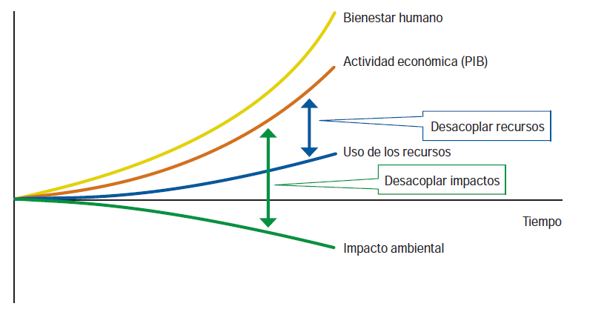
desvincular
Cómo cambiar hacia patrones de CPS?
Haciendo más y mejor con menos
Desvincular el uso de los recursos naturales y los impactos ambientales del crecimiento económico
Notes:
Descoplar el uso de los recursos naturales y los impactos ambientales del crecimiento económico
Decoupling: doing more and better with less
“Decoupling” can be applied to many fields, from linear algebra to electronics, to trains. In the sense used here, decoupling has two meanings: resource decoupling separates resource use from economic activity, while impact decoupling separates environmental impact from economic activity. Note that in both case, human well-being increases – one of the challenges being faced.
Decoupling human development and economic growth from escalating resource use and environmental degradation
Resource decoupling: less resource use and pollution per unit of economic activity
Impact decoupling: overall environmental impact reduced despite overall increase in economic activity
Sources: International Resource Panel / Fischer-Kowalski, M./Swilling, M. (2011) Decoupling Natural Resource Use and Environmental Impacts from Economic Growth. Nairobi: UNEP

Slide 9
Compras Públicas en Costa Rica: Antecedentes
El Gobierno Suizo y el Programa de las Naciones Unidas para el Medio Ambiente (PNUMA) establecieron una alianza para aplicar al sector público de varios países el enfoque desarrollado por el Grupo de Trabajo de Marrakech sobre las Compras Públicas Sustentables (SPP, por sus siglas en inglés)
Esta alianza busca implementar la metodología de SPP primeramente a nivel de proyecto piloto en unos 14 países del mundo.

Slide 10
Compras Públicas en Costa Rica
Enero 2008: El gobierno de Costa Rica presenta solicitud a PNUMA , por intermedio de DiGeCA – MINAET, para ser parte del proyecto piloto a nivel mundial.
Enero 2009: Se recibe la confirmación.
Los países del proyecto piloto iniciales fueron: México, Túnez - Marruecos, Mauricio, Chile, Uruguay y Costa Rica.

Slide 11
Objetivos
Objetivo General del Proyecto Piloto SPP Mundial:
“Creación de capacidad para las compras públicas sustentables“
Objetivos Específicos:
Promover la creación de capacidades y apoyar el desarrollo de una política nacional .
Adaptar y mejorar el enfoque Compras Públicas Sustentables.

Slide 12
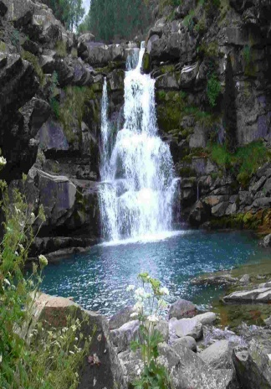
Las Compras Públicas Sustentables adoptado por el Grupo de Trabajo
Son un proceso por medio del cual las organizaciones satisfacen sus necesidades de bienes, servicios, trabajos y utilidades. Tomando de manera integrada e interdependiente (no aislada) los aspectos:
Sociales
Económicos
Ambientales

Slide 13
Compras Públicas Sustentables
Las compras ó adquisiciones sustentables, integran en su elección de servicios y bienes lo siguiente:
Consideraciones económicas:
valor monetario
precio
calidad
Funcionalidad
mantenimiento durante su vida útil.
Consideraciones hacia el medio ambiente (“ambiente sostenible”):
los efectos positivos en todo su ciclo de vida.
Consideraciones Sociales (por ejemplo: equidad): efectos en temas como la erradicación de la pobreza
distribución de los recursos,
condiciones laborales,
trabajo a menores
no discriminación por raza ó género
Derechos humanos
Responsabilidad social
Apoyo a Pymes.

Slide 14
BARRERAS A LAS CUALES NOS PODEMOS ENFRENTAR …
CREENCIA DE QUE IMPLICAN UNA INVERSIÓN ALTA.- Considerar que implica elevadas inversiones iniciales y presupuestos ajustados son un primer obstáculo.
QUÉ HACER?- El compromiso político es necesario para defender los beneficios que se obtendrán a largo plazo y que no necesariamente son sólo beneficios económicos a corto plazo.
FALTA DE CONOCIMIENTO AL ELABORAR LOS CRITERIOS AMBIENTALES Y SOCIALES.- No se sabe qué es un producto o servicio “ambiental y/o socialmente preferible”, así como incluir las demandas en las licitaciones.
QUÉ HACER?- Usar normas técnicas y por ejemplo, también orientar hacia la inclusión de los criterios de certificación existentes (tales como los de los sistemas de Eco-etiquetado y-o los de responsabilidad social).
FALTA DE APOYO A LA GESTIÓN.- No hay conciencia de los beneficios que pueden resultar de las Compras Públicas Sustentables.
QUÉ HACER?- La organización deberá tener una clara orientación estratégica, así como una política en donde se promueva de manera firme este tipo de adquisiciones.

Slide 15
Avances del Proyecto
Se cuenta con el diagnóstico inicial, sobre la infraestructura nacional para desarrollar esta estrategia.
Se cuenta con un Estudio Legal cuyo objetivo fue estudiar y analizar la existencia o no de normativa que permita incorporar en los carteles de licitación los criterios, ambientales y sociales que proponen las compras públicas sustentables. concluye en que el país ya tiene una plataforma legal que le permite “Realizar compras sustentables”
Se cuenta con un Estudio de Mercado, el cual contiene el análisis de la situación de mercado y la sensibilidad de éste en relación con los grupos de productos y servicios prioritarios.
Se ha brindado capacitación a un alto porcentaje de instituciones del gobierno central sobre CPS, con el propósito de impulsar la adopción e implementación de criterios de sustentabilidad en las compras y contrataciones públicas.
Se encuentra en desarrollo una herramienta de capacitación, basada en la metodología del PNUMA.

Slide 16
Otros antecedentes CPS y PGAI
Ley para la Gestión Integral de Residuos.
Ley para el Fortalecimiento de las empresas de Telecomunicaciones.
Decretos variados exigiendo requisitos diversos

Slide 17
Antecedentes: Ley para la Gestión Integral de Residuos
Ley No. 8839 (Julio del 2010)
ARTÍCULO 28.- Sistemas de Gestión Ambiental.
Las instituciones de la Administración Pública, empresas públicas y municipalidades implementarán sistemas de gestión ambiental en todas sus dependencias, así como programas de capacitación para el desempeño ambiental en la prestación de servicios públicos y el desarrollo de hábitos de consumo y el manejo adecuado que tendrán por objeto prevenir y minimizar la generación de residuos.

Slide 18
Programa de Gestión Ambiental Institucional
(PGAI)
Los Programas de Gestión Ambiental Institucional (PGAI) son un instrumento de planificación que parten de un diagnóstico de los impactos ambientales y del consumo energético que se derivan del quehacer de la institución y su impacto sobre el cambio climático. A partir del cual se propondrán las medidas, acciones y proyectos de prevención, corrección y mitigación de los impactos negativos y la consolidación de los positivos, a corto, mediano y largo plazo.
PGAI
Planes de acciones en Cambio Climático
Planes de Uso Racional y Eficiencia Energética
Planes de Gestión Ambiental

Slide 19
Programa de Gestión Ambiental Institucional
(PGAI)
OBJETIVOS
Servir de instrumento para mejorar las condiciones ambientales en las instituciones públicas del país, mediante la prevención, reducción y el control de la contaminación ambiental.
Reducir las emisiones de GEI, con el fin de implementar las acciones que encaminen al sector público a la C-neutralidad.
Ayudar en la toma de conciencia de los funcionarios públicos, sobre el uso adecuado de los recursos hídricos, energéticos, gestión adecuada de los residuos, y de la protección del ambiente en general.

Slide 20
Programa de Gestión Ambiental Institucional
(PGAI)
Áreas Estratégicas
Cambio climático
Conservación, uso racional y eficiencia energética
Gestión Ambiental
Sensibilización y comunicación
Desarrollo de medidas para la reducción de emisiones de gases de efecto invernadero (GEI), así como la incorporación de acciones que permitan contribuir con la meta nacional de ser un país carbono neutral al año 2021
Comprende las medidas a tomar para asegurar la utilización más eficiente de los de los recursos energéticos, en beneficio de un aprovisionamiento de demandas futuras, ahorro de energía, de costos y reducción de GEI
Emisiones, ruido, consumo de agua, residuos, aguas residuales, consumo de papel gestión de amenazas, compras públicas, sensibilización, entre otros aspectos ambientales
Desarrollo de estrategias y acciones para corregir o minimizar los impactos al ambiente propios del quehacer institucional y de esta manera lograr un desempeño más eficiente; y el fortalecimiento de una mayor conciencia ambiental.
Compras públicas sustentables
Métrica

Slide 21
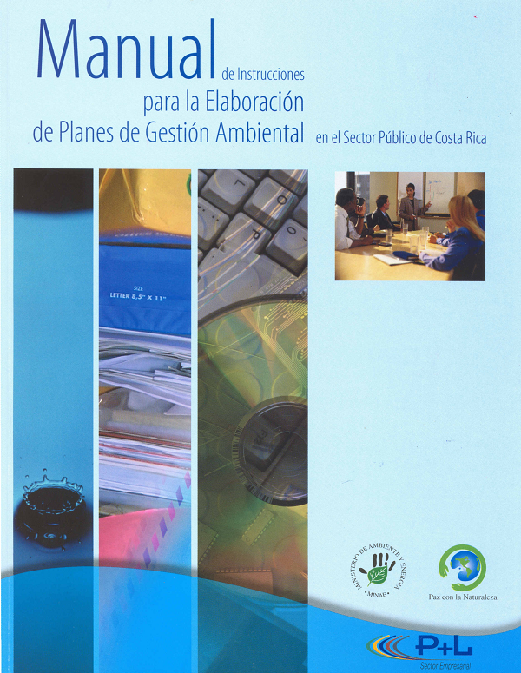
¿Cómo elaborar el PGAI?

Slide 22
¿Cómo elaborar el PGAI?

Slide 23
